Slide 1

Електромагніти.
Їх застосування та класифікація.

Slide 2
Електромагні́т — пристрій, що створює магнітне поле при проходженні електричного струму.

Slide 3
Електромагніти :
Постійного струму : нейтральні та поляризовані
2. Змінного струму

Slide 4
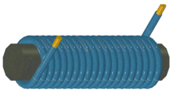
Найпростіший електромагніт

Slide 5
Застосування електромагнітів
1. На металургійних заводах
2. У сільському господарстві
3. В телефонах, компютерах та телевізорах
4. В літаках , теплоходах , автомобілях та інших транспортних засобах
5. У деяких фокусах

